Slide 1

程序设计导论 ——第1讲
授课教师：孙 辉
上课地点：3102
上机实验：理工配楼2层机房205B、206B机房
上机时间：周三18:00-21:00

Slide 2
内容
理解计算机系统
算法简介
计算机解题

Slide 3
学习目标
了解计算机系统
了解算法的基本概念
掌握计算机解题的步骤

Slide 4
基础：理解计算机系统
从高级语言到硬件执行
计算机层次结构概述
冯诺依曼体系结构
学习计算机系统系列课程的意义

Slide 5
从高级语言到硬件执行
例子：最简单的C语言程序
#include <stdio.h>
int main() {
printf(“hello, world!\n”);
}

Slide 6
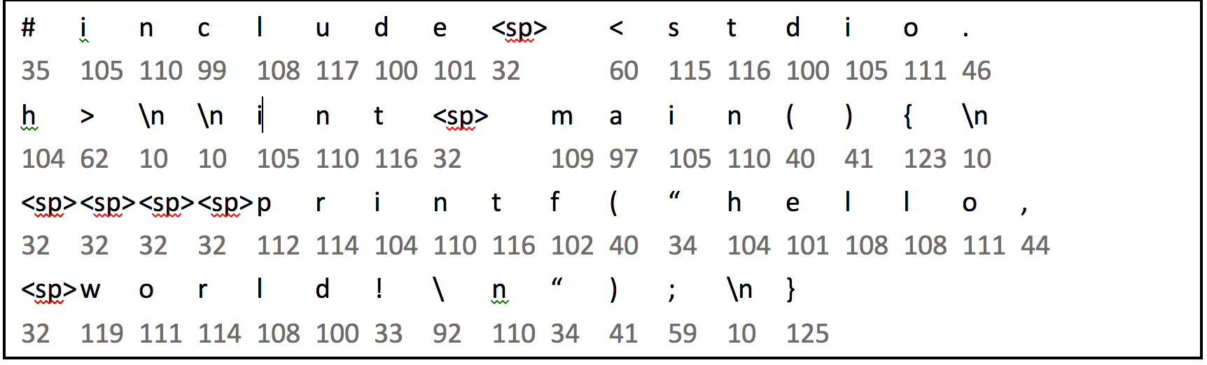
从高级语言到硬件执行
1. 信息的存储和传输格式
hello.c是文本文件，其中的字符在计算机中是以ASCII码的形式来表示的，每个字符用一个0~255的数字来表示，在计算机中占用一个字节（每个字节固定为8个二进制位）

Slide 7
从高级语言到硬件执行
计算机中其他的文件基本都是二进制文件，即直接用二进制的0、1串来表示信息
包括磁盘文件、存储器中的程序、存储器中存放的用户数据，以及网络上传输的数据
可执行程序文件中，若干个二进制字节可能对应某一条计算机硬件可以识别的指令，指挥计算机硬件执行某些操作

Slide 8
从高级语言到硬件执行
2. 从高级语言源代码到可执行程序文件生成的过程（Unix)
预处理器根据以字符#开头的命令
编译器将hello.i翻译为汇编语句
printf函数存在于一个名为printf.o的单独预编译好的目标文件中，这个文件必须以某种方式与我们的hello.o合并起来
./hello运行该程序

Slide 9
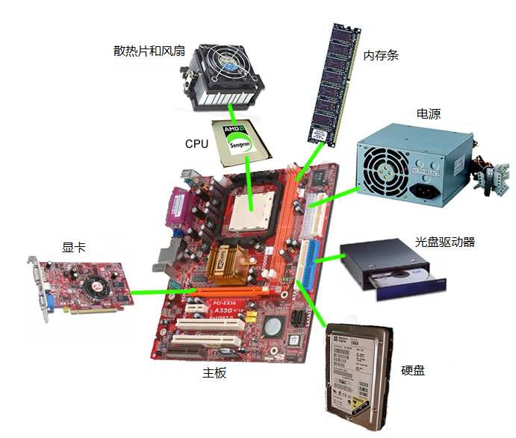
从高级语言到硬件执行
3. 计算机的主要硬件结构

Slide 10
从高级语言到硬件执行
3. 计算机的主要硬件结构

Slide 11
从高级语言到硬件执行
1) 总线是连接各个设备的通道，负责在各个设备之间传输数据
CPU与北桥芯片的之间的总线被称为系统总线或前端总线
主存储器与北桥芯片之前的总线被称为存储器总线
2) 主存储器是一个临时存储设备，也常被称为内存，存储数据和指令
3) CPU是计算机的核心部件，是解释或执行存储再主存储器中指令的引擎
4) 磁盘是一种相对慢速的存储设备，但是容量大，价格便宜，而且断掉之后所存储内容不会消失

Slide 12
从高级语言到硬件执行
4. hello world程序在计算机硬件上的执行
从键盘读入这些信息，并把它存放到主存储器中

Slide 13
从高级语言到硬件执行
4. hello world程序在计算机硬件上的执行
从磁盘加载可执行程序文件hello到主存储器

Slide 14
从高级语言到硬件执行
4. hello world程序在计算机硬件上的执行
将输出字符串从内存写到显示器

Slide 15
计算机层次结构概述
计算机系统是一种典型的层次化结构
原因主要是由于计算机系统实在太过复杂，一起把所有功能都实现非常困难，维护和升级也不容易。
层次化可以把任务分开，每个层次只负责自己的工作，各个层次之间有标准的接口，这样每个层次可以独立发展，甚至有多个可用的选择
例如操作系统可以选择Windows、Linux或Mac OS等，竞争可以促进发展。

Slide 16
计算机层次结构概述
计算机系统的层次结构

Slide 17
计算机层次结构概述
汇编语言实际上是整个计算机系统中软硬件的分界面
汇编语言之上属于计算机软件范畴，因为它们不需要了解硬件和指令集的具体内容，只要调用汇编语言提供的接口即可；
而汇编语言之下是计算机硬件

Slide 18
计算机层次结构概述
计算机各个层次中，越下面的层次，具有的权限越高，能够控制的资源更多。
比如高级语言只能定义一些变量来存储数据，但是更底层的汇编语言，除了直接控制内存外，还能使用CPU中的寄存器

Slide 19
冯诺依曼体系结构
计算机的所有复杂功能最终都要依赖硬件来实现
但是计算机硬件的最基本单位就是简单的半导体器件
目前计算机的基本硬件单位仍和早期的电子管、晶体管（如二极管、三极管）是一样的，只是实现方式不同
那么简单的二极管、三极管是如何实现这么多复杂的计算机功能呢？
Notes:
二极管等基本器件逐步构成复杂一些的计算机部件，即冯诺依曼结构中的五大部件，然后这五大部件配合，就可以完成计算机中的各种工作。

Slide 20
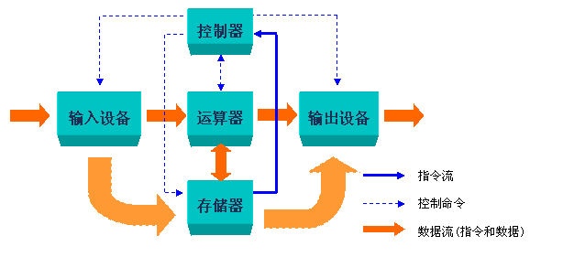
冯诺依曼体系结构
冯诺依曼体系结构

Slide 21
冯诺依曼体系结构 ——特点
计算机硬件由运算器、控制器、存储器、输入设备和输出设备五大部分组成；
数据和程序以二进制代码形式存放；
控制器根据存放在存储器中的程序来工作，因此计算机是一种通用的设计，只需要修改存储器中的指令序列，就能控制计算机做不同的事情。
（可以对比一下计算器，只能按照用户的按键执行数字计算，因此属于专用的计算设备，不能算是通用计算机。）

Slide 22
冯诺依曼体系结构
运算器
负责执行计算机中的各种运算，从最基本的逻辑运算（与、或、非等），到各种算术运算（加、减、乘、除等）
计算机中最基本的硬件单位（二极管、三极管等）通过简单的电路就可以实现基本的与、或、非逻辑运算，然后这些通过逻辑运算可以实现复杂一些的加法、减法运算。
控制器
控制器负责从存储器中读取计算机指令，然后解析指令，并按照指令的要求，指挥计算机的其他部件协调工作。

Slide 23
冯诺依曼体系结构
存储器
存储器以二进制形式存储程序（即一系列计算机指令的集合）和数据。
尽管二进制中只包括0、1两个基本的元素，但是用二进制可以表示出计算机中所有复杂的信息——包括整数、小数、字符串、图片、视频等都可以用二进制形式表示，这些信息表示的方法就是各种编码。
输入设备和输出设备
输入设备负责将信息输入计算机，例如键盘、鼠标、扫描仪等；
而输出设备负责将计算结果或存储器中的内容从计算机输出出来，例如显示器、打印机等。

Slide 24
冯诺依曼体系结构
冯诺依曼结构可以看做计算机逻辑设计和物理实现的分界面：
冯诺依曼结构之下是如何实现冯诺依曼结构中的五大部件；
冯诺依曼结构之上则是基于数学和逻辑，用最基本的与、或、非逻辑运算实现各种复杂的运算。

Slide 25
冯诺依曼体系结构
除了冯诺依曼结构（也被称为普林斯顿结构），还有其他的计算机体系结构，典型的是哈佛结构
哈佛结构是为了高速数据处理而设计的，其最显著的特点是将指令和数据分开存储，因此可以同时读取指令和数据，从而大大提高了数据吞吐率
但是哈佛结构的缺点是结构复杂，成本更高。

Slide 26
冯诺依曼体系结构
采用哈佛结构的CPU包括Microchip公司的PIC系列芯片、摩托罗拉公司的MC68系列、Zilog公司的Z8系列、ATMEL公司的AVR系列和安谋公司的ARM9、ARM10和ARM11
而Intel系列CPU采用冯诺依曼结构。

Slide 27
算法

Slide 28
程序设计的主要发展过程
1969年，Dijkstra首先提出结构程序设计的概念，他强调从程序结构和风格上来研究程序设计。
1976年瑞士科学家Niklaus Wirth出版了一本书，书名是：
algorithms + data structure = programs
该书对结构化程序设计进行了全面的论述。
但此书观点不适于面向对象的程序设计，面向对象程序设计强调的是：
OOP=Object+Classes+Inheritance+Message

Slide 29
算法和数据结构的概念
算法（algorithm）用有穷多步去解决某一特定问题的规则，或称解题过程的精确描述。
数据结构（data structure）数据的组织形式，它既描述数据对象，又描述这个集合中数据元之间的相互关系，可以用一组能对数据元进行运算及其规则加以表示。数据结构包括数据的逻辑结构和数据的物理结构。

Slide 30
算法设计基本原则
算法设计方法的一个基本原则是抽象
抽象技术的采用，使大问题分解成了相对独立的一些子问题，它们分别只涉及局部的环境和条件，可以独立地一个个地解决，从而使整个问题得到圆满解决。
另外两个基本原则是枚举原则和归纳原则
程序中的条件选取结构是枚举原则的应用
循环重复结构则是归纳原则的应用。
抽象、枚举和归纳，这是人们通常进行思维的方法，也是进行算法设计的基本原则。

Slide 31
算法设计基本原则（续2）
算法由程序来描述，并实现。
程序是一个指令的序列。一份食谱、乐谱以及毛红线编织图案都是程序。
程序，需要有个作者去写它，也需要有个处理器去做这些指令。做这些指令，叫做执行或者运行程序。

Slide 32
算法的性质
有穷性：包含有限的操作步骤
确定性：算法中的每一个步骤都应当是确定的
有零个或多个输入：输入是指在执行算法时需要从外界取得必要的信息
有一个或多个输出：算法的目的是为了求解，“解” 就是输出
有效性：算法中的每一个步骤都应当能有效地执行，并得到确定的结果 。

Slide 33
算法的组成要素
操作
算术运算
逻辑运算
关系运算
函数运算
位运算
I/O操作
……
控制结构
顺序
选择
重复

Slide 34
程序结构
程序结构包括两个方面：
数据结构
控制结构
1966年，Bohm和Jacopini证明了程序设计语言中只要有三种形式的控制结构，就足以表示出各式各样的其它形式的结构。这三种基本控制结构是顺序、选择和重复。
这三种结构有一个共同的特征，每种结构严格地只有一个入口和一个出口。

Slide 35
顺序结构
语句的执行顺序与书写顺序一致。
这是一种理想的结构，但仅有这种结构不可能处理复杂的问题。
S₁
S₂
顺序

Slide 36
选择结构
最基本的选择结构是当程序执行到某一条语句时，要进行判断，从两种路径中选择一条。
选择结构给程序注入了最简单的智能。
B
S₁
S₂
选择

Slide 37
循环结构
循环结构又称重复结构。
这种结构是将一条或多条语句重复地执行若干遍。在重复执行过程中，变量或程序的外部环境将发生变化。
一般情况下，循环要有终止条件。
B
S₁
重复

Slide 38
算法的表示
算法描述工具
自然语言（natural language）
流程图（flow chart）
N-S图
伪代码（pseudo code）
PAD图（Problem Analysis Diagram）

Slide 39
自然语言
自然语言就是人们日常使用的语言。
用自然语言表示通俗易懂，但文字冗长，容易出现歧义性。

Slide 40
流程图
用一些图框表示各种类型的操作，用线表示这些操作的执行顺序。
GB1526-89中推荐的流程图符号：

Slide 41
用流程图表示的“求两数之和”的算法
开始
输入两数
库函数
对两数相加
自定义函数
输出和
库函数
结束

Slide 42
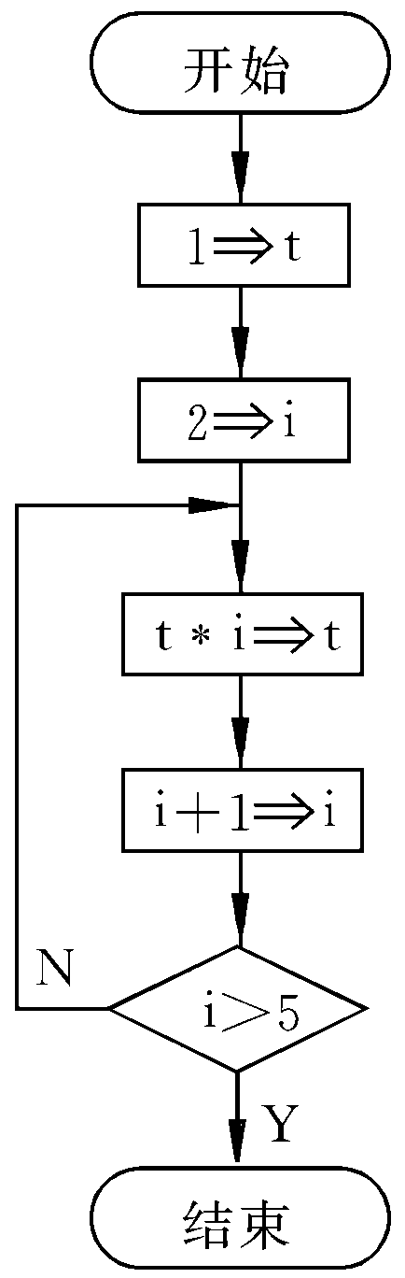
用流程图表示的求5!的算法

Slide 43
流程图的优缺点：
用流程图表示算法灵活、自由、形象、直观，可以表示任何算法。
流程图符号繁多，篇幅很长，记忆不便，又容易产生误解。
用流程线可以使程序任意转移（对应GOTO语句）,极易造成BS程序（a Bowl of Spaghertti）。
结构化程序设计主张限制这种无规则任意转移，而用三种基本结构作为构成程序的基本单位。
结构化程序可以不必采用流程图描述算法。

Slide 44
用N-S图描述算法
1973 年美国学者I.Nassi和B.Shneiderman提出了一种无流线的流程图，称为N-S图。
N-S图的三种基本结构如下：
A B
A
P
不
成立
当P
成立
B
A
C
顺序
选择
循环

Slide 45
N-S的特点：
N-S图的每一种基本结构都是一个矩形框，整个算法可像堆积木一样堆成。
N-S 图保留了流程图形象直观的特点，但去掉了容易导致非结构化的流线。
用N-S可以完全放心地设计出结构化的算法来。

Slide 46
用N-S图表示的求n!的算法
是
n= =0
否
fac=1
i=1
fac=1
当i≤n
fac=fac*i
i=i+1
返回fac的值

Slide 47
2.3.4 伪代码
伪代码（pseudo code）是用介于自然语言与计算机语言之间的文字符号算法描述的工具。
它无固定的、严格的语法规则，通常是借助某种高级语言控制结构，中间的操作可以用自然语言，也可以用程序设计语言，或使用自然语言主导程序设计语言的混合体。

Slide 48
用伪代码表示求5！的算法
开始
置t的初值为1
置i的初值为2
当i<=5，执行下面操作：
使t=t×i
使i=i+1
｛循环体到此结束｝
输出t的值
结束

Slide 49
伪码具有下述特点：
关键字的固定语法，提供所有结构化构造、数据说明以及模块化描述。
自然语言的自由语法，用于描述处理过程。
子程序定义和调用的技术，提供接口描述模式。
伪码比流程图更灵活，易于理解和修改，但不标准。

Slide 50
构化程序设计方法
模块化结构设计方法
在程序设计中，将一个复杂的算法（或程序）分解成若干个相对独立、功能单一的模块，利用这些模块即可适当地组合成所需要的全局算法（或）程序。
自顶向下结构设计方法
从总体出发，居高临下，逐层分解和逐步细化。
逐步求精结构设计方法
实质上也是一种自顶向下的设计方法。
首先抛开细节设计出抽象算法，然后把抽象数据和操作逐步具体化，直到可以由计算机具体实现为止。

Slide 51
计算机解题

Slide 52
解题步骤
定义问题、分析问题
设计解决方案
给出详细的解决问题的步骤
测试解题方案，需要的话，修改方案
将解决方案整理成文档并维护

Slide 53
举例：
场景：十一早晨要去天安门广场看升旗，从人民大学出发，如何去最好？
问题分析：
看升旗要几点到？
找最便捷的方法在规定时间前抵达目的地
解决方案：
找到从人大到天安门广场的所有路线方案
从中选择最便捷的

Slide 54
测试：
测试选中的路线（费用是否变化？有没有交通管制？）
文档整理
将选中路线详细描述
维护

Slide 55
计算机解题步骤
定义问题、分析问题
输入、输出是什么？
有什么限制条件，关键点
设计算法
实现程序(coding)
运行、调试通过
完成文档、维护程序

Slide 56
举例：兑换外币
问题描述
出国旅游，需要兑换美金
问题分析
输入：兑换美金的数量
输出：需要的人民币的数量
需要知道汇率
算法设计
读入美金的数量
根据汇率计算需要的人民币的数量
显示结果
程序实现
运行，测试，调试

